Slide 1
Познавање друштва
Привреда у Републици Српској и Федерацији Босне и Херцеговине

Slide 2
Пољопривреда и шумарство
Енергетика и рударство
ГРАНЕ ПРИВРЕДЕ
Туризам, угоститељство и трговина
Индустрија и саобраћај

Slide 3
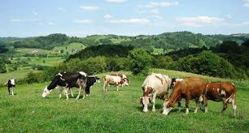
Основни циљ пољопривреде јесте производња хране биљног и животињског поријекла.
Најважније гране пољопривреде су земљорадња и сточарство.

Slide 4
Земљорадња је грана пољопривреде која се бави производњом житарица, поврћа, воћа, винове лозе, крмних и индустријских биљака.
Гране земљорадње су: ратарство, воћарство и виноградарство.

Slide 5
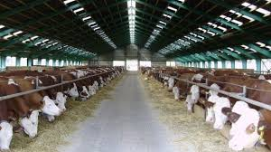
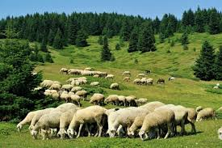
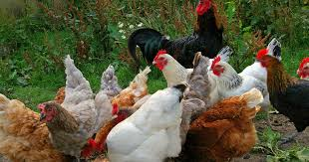
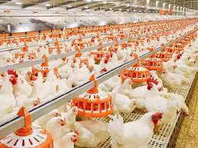
СТОЧАРСТВО
Узгој крупне и ситне стоке
Узгој перади

Slide 6
Шумарство је важна привредна грана Босне и Херцеговине, јер су шуме њено велико природно богатство.
Дрво из шума важна је сировина за дрвну индустрију, грађевинарство и за огрев.

Slide 7
Енергетика је грана привреде која се бави истраживањем и искоришћавањем различитих извора енергије (снага воде у ријекама, угаљ, нафта и тако даље).

Slide 8
Ископавање руде из земље назива се РУДАРСТВО.
Босна и Херцеговина позната је по богатим налазиштима двије врсте угља: мрког угља и лигнита.

Slide 9
Индустрија је важна грана привреде гдје људи помоћу машина прерађују сировине и израђују разне производе.
Према врсти и намјени производа индустрија се дијели на:
тешку индустрију (металургија, машинска и дио хемијске индустрије, грађевинских материјала...) и
лаку индустрију (прехрамбена, текстилна, дрвопрерађивачка, дуванска, индустрија коже и обуће и дио хемијске индустрије).

Slide 10
Саобраћај је привредна грана која обезбјеђује превоз робе и путника, те пренос информација.
Друмски саобраћај има велики значај у нашој земљи. Сви путеви су, према значају, подијељени на међународне, магистралне, регионалне и локалне.
Заступљене су и остале врсте саобраћаја: жељезнички, ваздушни и водени саобраћај.

Slide 11
Туризам је значајна привредна грана у Босни и Херцеговини која људима обезбјеђује одмор и разоноду.
У Босни и Херцеговини највише су развијени: бањски и зимски – планински туризам.

Slide 12
Угоститељство је грана привреде која пружа услуге смјештаја и исхране туристима и гостима.
Трговина се убраја у значајне гране привреде у БиХ. Најразвијенија је у великим градовима, гдје су бројни и модерни трговачки центри.

